Slide 1
Introduksjon til FINF4012 - Digital forvaltning: Regulering, utvikling og bruk av IKT
Dag Wiese Schartum, AFIN

Slide 2
Hva er «digital forvaltning»?
Rent språklig dekker «digital forvaltning» all anvendelse av digitale hjelpemidler i offentlig forvaltning (tekstbehandling, epost, WWW osv.)
I dette emnet er fokus på mer «avanserte former for digital forvaltning», særlig:
Anvendelse av teknologi for å automatisere rettsanvendelse
Annen bruk av teknologi som på vesentlige måter endrer forvaltningens arbeidsprosesser (jf. f.eks. «gjenbruk av opplysninger» og «selvbetjent forvaltning»)
Ofte er 1) og 2) integrerte deler av samme utvikling
Digital forvaltning er ikke nytt!
Offentlig forvaltning og store private selskaper har brukt IKT («EDB») siden tidlig i 1960-årene

Slide 3
Hva kan maskiner gjøre? (I)
Digital forvaltning er basert på algoritmer, dvs. «presise beskrivelser av en endelig serie operasjoner som skal utføres for å løse et problem eller et sett med flere problemer; trinnvis prosedyre» (Det norske akademis ordbok)
Datamaskinen er en «logikk-» og «regnemaskin»
Algoritmene, dvs. de operasjoner algoritmene angir, uttrykkes ved hjelp av programmeringsspråk (dvs. et formelt og entydig språk) som gjør det mulig å automatisere utøvelsen av algoritmene
Hvis algoritmene uttrykker rettsregler, vil programmeringen gjøre det mulig å automatisere rettsanvendelsen
I snart 60 år har teknologien vært anvendt til å automatisere prøving av rettslig vilkår (jf. «logiske operasjoner») og beregninger (jf. aritmetiske operasjoner») som det er gitt anvisning på i rettskildene (særlig lovgivning)

Slide 4
Hva kan maskiner gjøre? (II)
Opplysninger om faktiske forhold (beslutningsgrunnlaget) har/er i stor grad matet manuelt inn i systemene på basis av menneskers sansing/fortolking av relevante saksforhold
Teknologien kan brukes til å gjenbruke opplysninger (jf. «kun én gang»/ «once only»)
Teknologien kan til en viss grad generere opplysninger automatisk ved å måle/«lese virkelig liv» (f.eks. GPS og annen sensorteknologi)
Forvaltningsskjønn («fritt skjønn») kan ikke automatiseres, men kan tenkes erstattet av
i) detaljerte, faste regler («hvis – så») og
ii) maskinlæringsalgoritmer (basert på statistisiske metoder)

Slide 5
Ulike typer operasjoner som kan inngå i automatiserte prosesser
Hovedeksempler på typer automatisk utførte operasjoner:
Logiske operasjoner på data
Aritmetiske operasjoner på data
Maskinell registrering av data vedrørende disposisjoner, hendelser, tilstander mv (jf. «elektroniske spor», «tingenes internett» og sensorteknologi)
Søk og gjenfinning av data
Utveksling av data (jf. elektronisk kommunikasjon)
Spørsmålet er i hvilken grad lovgivning og offentlig myndighetsutøvelse kan forstås som kombinasjoner av slike operasjoner
Mange av de prosessene det gis anvisning på i lover og forskrifter kan utføres automatisk ved hjelp av operasjoner som nevnt ovenfor. Potensialet for automatisering er derfor stort
Potensialet for automatisering av rettsanvendelsen er enda større dersom lover og forskrifter mv. blir utformet på «automatiseringsvennlig» måte, dvs. på en måte som uttrykker operasjoner som datamaskiner kan utføre

Slide 6
Automatisering av enkeltvedtak (og andre enkeltavgjørelser)
Saksbehandlings-/kontorstøttesystemer
Rettskilde-
systemer
Rettslige beslut-
ningssystemer
manuelt
Autentiske
rettskilder
Rettskilder
transformert til
programkode
manuelt
Rettslig beslutning - her: enkeltvedtak
Dvs. en avgjørelse som treffes under utøving av offentlig myndighet og som er bestemmende for rettigheter eller plikter til en eller flere bestemte personer enkeltpersoner eller andre private rettssubjekter)
(jf definisjonen i § 2 bokstav b, jf bokstav a i forvaltningsloven)

Slide 7
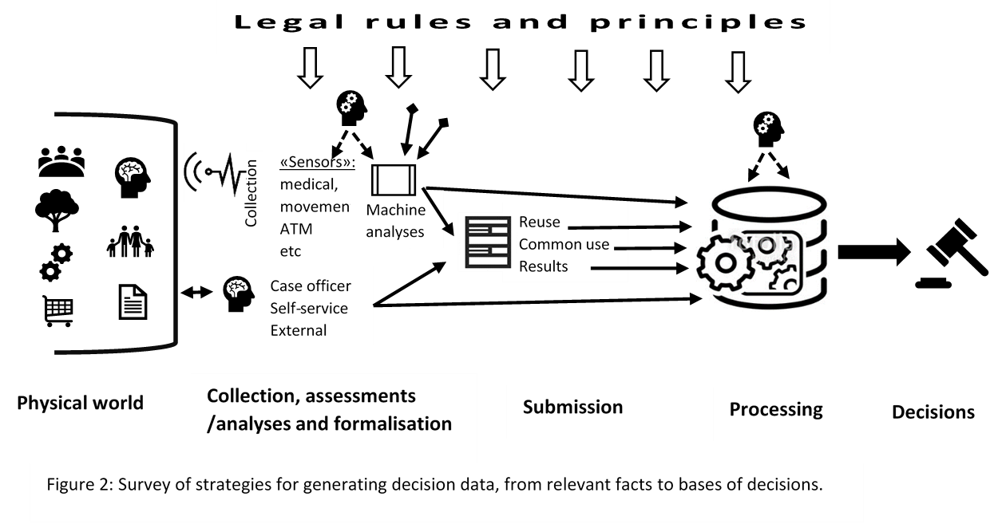

Slide 8
Tre hovedgrupper av spørsmål vedrørende jus og digital forvaltning
Hvilke rettslige krav gjelder for utvikling av systemer som tar sikte på å automatisere rettsanvendelsen?
Ingen direkte rettslig regulering av dette, men forvaltningsrettslige prinsipper og andre rettsprinsipper kan gjelde (men har neppe stor faktisk innvirkning)
Mulig Forvaltningslovkomiteen vil fremme forslag til bestemmelser om dette i en revidert forvaltningslov
Hvilke rettslige krav skal gjelde for den offentlig forvaltningens systemløsninger? (jf. «systembestemmelser»)
Slike bestemmelser finnes særlig i personvernforordningen og forskrifter til forvaltningsloven, enkelte bestemmelser i forskrifter i offentleglova og arkivlova
Hvilke saksbehandlingsregler skal gjelde for forvaltningens bruk av sine systemløsninger?
Plikter forvaltningen har overfor parter/registrerte personer
Rettigheter den enkelte part/registrert person har vis a vis forvaltningen

Slide 9
Hvordan styre digital forvaltning?
IKT og omstilling i offentlig forvaltning kan et stykke på vei styres ved hjelp av instrukser, planer, programmer, budsjettpolitikk mv
Dette gjelder særlig
i) internt i forvaltningen selv og
ii) eksternt så lenge ikke legalitetsprinsippet står i veien
Ofte kreves det imidlertid styring gjennom lov og forskrift, fordi:
det i hht. legalitetsprinsippet er nødvendig å treffe bebyrdende vedtak (etablere plikter, nedlegge forbud mv), eller
spørsmålet allerede er regulert i lov og kan derfor bare endres ved lov, eller
det er nødvendig/ønskelig for å få tilstrekkelig etterlevelse, eller
det er ønskelig av andre grunner (f.eks. åpen politisk debatt mv.)
Mindre grad av ”rettsliggjøring” ville trolig gi større grad av frihet for omstillingsarbeidet i forvaltningen og raskere endring, men samtidig (trolig) mindre forutberegnelighet, flere feilvurderinger (?) og dårligere beskyttelse av borgerne (?)

Slide 10
Systembestemmelser
Standarder
Behandling av personopplysninger
Arkivering og journalføring
Elektronisk kommunikasjon
Informasjonssikkerhet
Mv.
Begrunnelse
Klage og omgjøring
Informasjonsplikt
Innsynsrett
Rett til sletting
Rett til informasjon om
den underliggende log-
ikken ved helt automat-
iserte beslutninger
Rett til begrenset be-
handling mv
mv.
Saksbehandlingsbestemmelser
IKT-system
Selve systemutviklingsprosessen er ikke direkte rettslig regulert, men forvaltningsrettslige
prinsipper kan ha betydning

Slide 11
Viktig rettslig regulering av digital forvaltning
Forvaltningsloven (under revisjon mht. digital forvaltning)
IT-standardforskriften
eForvaltningsforskriften
Personopplysningsloven 2018 / Personvernforordningen
Offentleglova (Ble revidert i 2006 mht. digital forvaltning)
Offentlegforskrifta
Arkivlova (under revisjon mht. digital forvaltning)
Arkivforskrifta
Forskrift om tekniske og arkivfaglige bestemmelser
A-opplysningsloven
A-opplysningsforskriften
Diskriminerings- og tilgjengelighetsloven
Forskrift om universell utforming av IKT-løsninger
Jf. også betydningen av rettslige prinsipper,
f.eks.:
Legalitetsprinsippet
Prinsippet om åpen og offentlig lovgivning
Kontradiksjonsprinsippet
Prinsippet om forsvarlig saksbehandling
Utredningsprinsippet
Prinsippet om nøytralitet og forholdsmessighet
mv.

Slide 12
Jus som tilrettelegging og hinder
Utgangspunkt: Ingen regler, ingen automatisering!
Datamaskinsystemer trenger uansett regler, men ikke nødvendigvis rettsregler
Forvaltningen er i stor grad styrt av rettsregler; derfor er rettsregler viktig for automatiseringen
Rettsregler er
resultatet av demokratiske prosesser (gir ofte legitimitet)
bindende, både for myndigheter og borgere (gir forutberegnelighet)
håndheves av rettssystemet (får derfor ofte effekt)
trege å endre (fordi grundighet og demokratiske prosesser tar tid; bidrar til gradvis utvikling, ikke «revolusjon»)
Jus som hinder
Er det klassiske perspektivet
Rettsregler er ofte ment å være hinder (men ingen vurderinger er evigvarende)
Ikke sjelden er lovgivning gammel og bygger på utdaterte teknologiske og organisatoriske premisser (skriftlighet, underskrift, konkret vurdering, strengt adskilte myndigheter osv)
Jo dårligere regelkunnskap, jo mer irriterende blir hinderet
Viktig for regjeringen å skape samsvar mellom politiske planer mv og lovgivning
Jus som tilrettelegging
Skaper klarhet, forutberegnelighet og større grad av sannsynlighet for at mål blir oppnådd
Kan gjelde plikter, rettigheter, organisatoriske bestemmelser osv.

Slide 13
Rettslige informasjonssystemer
Rettskildesystemer (inneholder autentiske rettskilder, jf. informasjonen i Lovdata og Rettsdata)
Rettslige beslutnings(støtte)systemer (inneholder representasjoner av rettsregler som er utledet av de autentiske rettskildene)
Rettslig beslutningssystem (høyt automatiserte systemer der resultatet fra maskinen blir lagt til grunn som enkeltvedtak eller annen enkeltavgjørelse). Begrepet dekker langt på vei «fagsystem» og kan også dekke «saksbehandlingssystem».
Rettslig beslutningsstøttesystem (delvis automatiserte systemer der resultatet fra maskinen blir vurdert av et menneske før enkeltvedtak eller annen enkeltavgjørelse treffes). Dekker langt på vei «fagsystem» og «saksbehandlingssystem».
Arkiv- og journalsystemer (har funksjoner for arkiv- og journalføring i henhold til arkivlova mv. og er derfor i stor grad rettslig basert, men understøtter ikke beslutninger innenfor et bestemt forvaltningsområde slik rettslige beslutnings(støtte)systemer gjør.

Slide 14
Supplerende presiseringer
Automatisert rettsanvendelse forutsetter at vi prøver å forstå lov, forskrift og andre rettskilder som to spørsmål:
Hvilke opplysninger krever reglene at vi behandler?
Hva sier reglene om hva vi må gjøre med disse opplysningene for å komme frem til rettslig holdbare resultater?
Merk at «regel» (ovenfor) er betegnelse på det samlede tolkningsresultatet av alle relevante rettskilder
Fortolkningen skjer i samsvar med rettsdogmatisk metode (jf. rettskildelæren og rettskildeprinsippene
Jeg bruker «opplysning» om slike data som er relevante for vedtaket
Den viktigste og vanskeligste delen av jusen ligger ofte i «opplysningsdelen»
Opplysninger/data er ofte personopplysninger. Dermed er personopplysningsvern alltid en sentral del av automatiserte enkeltvedtak
Enkeltvedtak reguleres av forvaltningsloven og behandling av personopplysninger vil bli regulert av personvernforordningen. Den digitale forvaltningens «faktiske side» vil derfor langt på vei ligge utenfor norske lovgiveres adgang til å fastsette lovregler

Slide 15
Den forvaltningsinformatiske spørsmålsgeneratoren
Idealer
Offentlighet
Rettssikkerhet
Personvern
WWW osv.
Databaser
Beslutnings-
systemer
Teknologier

Slide 16
Digitalisering forutsetter tre parallelle utviklingsprosesser som gjensidig på-virker hverandre
IKT- utvikling
Digital forvaltning
Regelverks- utvikling
Organisasjons-
utvikling

